Slide 1
第三课 我国政府是人民的政府

Slide 2
2012高考导航
本课考点 |  | 复习重点
我国政府的职能和责任 | 1.我国政府的主要职能 2.我国政府的宗旨和政府工作的基本原则 | 1.我国政府的主要职能 2.我国政府的宗旨和政府工作的基本原则

Slide 3







第三课
我国政府是人民的政府
考点内容解读
社会生活链接
速效提能训练

Slide 4



考点内容解读
我国政府的主要职能
1．我国政府的性质。我国政府是国家权力机关的_____机关，是国家行政机关。
2．我国政府的主要职能。我国政府的基本职能主要包括以下几个方面：保障________和维护国家长治久安的职能；组织社会主义_____建设的职能；组织社会主义_____建设的职能;提供社会_________的职能。
执行
人民民主
经济
文化
公共服务

Slide 5
深化拓展
1．正确认识我国政府的基本职能
职能 | 具体内容 | 原因(或目的) | 举例
保障人民民主和维护国家长治久安 | ①保卫国家的独立与主权；②保护公民的生命安全及各种合法权益；③保护国家、企业和个人的合法财产不受侵犯；④保障人民民主、协调人民内部矛盾，打击犯罪分子，维护社会治安和社会秩序 | 原因：这是由我国人民民主专政的国家性质决定的 目的：保障人民民主和维护国家的长治久安 | 开展“打黑除恶”专项活动，打击走私活动、打击“三股势力”等

Slide 6
职能 | 具体内容 | 原因(或目的) | 举例
组织社会主义经济建设 | 经济调节、市场监管、社会管理 、公共服务 | 原因：这是由我国社会的主要矛盾决定的 目的：促进社会经济发展，提高生产力水平和人民生活水平 | 实施积极的财政政策和稳健的货币政策促进经济平稳较快发展
组织社会主义文化建设 | ①宣传马克思主义科学理论; ②组织和发展科技、教育、文化 、卫生、体育等各项事业 | 目的：提高全民族的思想道德素质和科学文化素质，提高国家文化软实力 | 国家表彰英雄人物；提倡学习；启动“节能减排全民行动”

Slide 7
职能 | 具体内容 | 原因(或目的) | 举例
提供社会公共服务 | ①加强公共基础设施、公共文化设施、公共卫生设施建设；②完善市场就业机制，扩大就业规模；③建立基本医疗卫生制度，提高全民健康水平；④建立健全社会保障体系；⑤控制人口增长，促进优生优育；⑥优化生态环境，防治污染 | 目的：为构建和谐社会提供各种社会公共服务 | 建立覆盖全民的医疗、养老等社会保障制度；促进教育和社会公平等

Slide 8
【特别提醒】 (1)以上四个方面的职能可归纳为“管理和服务”。
(2)政府行使职能要做到不越位、不缺位、不错位。①不越位：政府不能包办一切。政府不要把那些不该管，管不了也管不好的事情揽在手里。②不缺位：政府应该把该管的事情真正管好。③不错位：政府不能既当规则的制定者，又当规则的执行者。
总之要有所为，有所不为，目前要强化政府服务职能。

Slide 9
2．政府经济职能的主要内容
经济职能 | 主要内容
经济调节 | 对国民经济进行宏观调控，创造稳定的经济发展环境；创新经济制度,深化国有企业和国有资产管理体制改革；扩大对外开放，落实“入世”承诺；繁荣农村经济，加快城镇化进程；加强人力资源和自然资源管理，保障社会可持续发展

Slide 10
经济职能 | 主要内容
市场监管 | 健全市场体系，加强市场监督，维护市场秩序；改革公用事业体制，克服行业自然垄断
社会管理 | 维护社会生产安全，处理突发性、群众性条件，解决纠纷
公共服务 | 提供良好的经济发展环境和市场信息，提供基本的基础设施

Slide 11
【特别提醒】 政府组织社会主义经济建设的职能并不意味着政府可直接干预、管理经济活动。政府对经济的管理是以宏观调控为主，是间接引导，主要依靠经济手段、法律手段，辅之以必要的行政手段。政府承担重要的职能，并不意味着政府包办一切，我国正在建设服务型政府，其根本目的是提高政府为经济发展服务，为人民服务的能力和水平。

Slide 12
3．明确履行政府职能的主体
分类 | 机关部门 | 举例
政府职能 | 行政机关 | 国务院及各部委、地方政府及组成部门(政府一般设公安、司法行政、国防、外交、财政、工业、农业、商业、交通运输、科技、文教、体育、卫生、环境保护等职能机构，分别管理国家各方面的行政事务)

Slide 13
分类 | 机关部门 | 举例
非政府职能 | 权力机关 | 全国和地方各级人民代表大会及常委会
 | 司法机关 | 法院、检察院
 | 军事机关 | 国家军事委员会
 | 党的机关 | 中共中央、地方各级党委、纪律检查委员会、宣传部、组织部、基层党支部

Slide 14
分类 | 机关部门 | 举例
非政府职能 | 各民主党派机关 | 各民主党派的中央及地方党委
 | 社会团体 | 经济团体、政治团体、文化团体、艺术团体、宗教团体等
 | 基层群众性自治组织 | 居民委员会、村民委员会

Slide 15

(2010年高考福建卷)近年来，党和政府先后出台了一系列惠农政策，统筹城乡经济社会发展，促进农民增收。为形成城乡一体化新格局，各级政府切实履行职责，提供社会公共服务。以下体现我国政府履行这一职能的是( ) ①2010年修订的《选举法》变城乡居民的“同票不同权”为“同票同权”
例

Slide 16
②某省气象局利用自身的网络技术建立“农网”,为农民免费提供信息咨询
③2010年我国政府加大对圈地不建、哄抬房价等违法违规行为的查处力度
④从2009年10月1日起，我国在320个县开展新型农村社会养老保险试点
A．①③ B．②④
C．①②④ D．②③④

Slide 17
【解析】注意题干关键信息“公共服务”，扣住指向“政府职能”。②中内容为加强公共文化设施建设，④中内容为建立健全社会保障制度。①中内容不是政府职能。③中的内容为组织社会主义经济建设职能。

Slide 18
【答案】 B
【点拨】 我国政府的基本职能是近几年高考的核心考点之一，每年都在这里设计考题，要全面认识和掌握政府的基本职能。

Slide 19

我国政府的作用
1．政府的作用
一方面，人们的社会生活受到政府的_____。另一方面，人们又享受着政府提供的_________。从生活中我们可以体会到，我们的政府是_____
_____的政府。
管理
公共服务
便民
利民

Slide 20
2．公民对政府的正确态度
了解政府的性质和职能，相信我们的政府是为人民服务的政府，_____政府的工作，寻求政府的帮助，_____政府的行为，这是我们的公民意识和政治素养的体现。
支持
监督

Slide 21

我国政府的宗旨和政府工作的基本原则
1．我国政府的宗旨是___________。
2．政府工作的基本原则是___________。
3．坚持对人民负责的原则，要求做到以下三点：
(1)坚持___________的工作态度。
政府及其工作人员要牢固树立为人民服务、真
为人民服务
对人民负责
为人民服务

Slide 22
心实意对人民负责的思想，为人民谋利益。政府工作人员在执行公务过程中，必须深入群众,关注民生，体察民情，尊重民意；不能损害人民利益，违法失职行为要受到追究。
(2)树立_________的工作作风。
我们的政府不断完善公共服务体系，提高行政效率，增强服务意识，努力使政府的各项工作经得起实践、群众和历史的检验。
求真务实

Slide 23
(3)坚持从_____中来到_____中去的工作方法。
坚持从群众中来到群众中去的工作方法的基本要求是：政府通过各种途径，利用各种群众组织、社会团体广泛收集群众的意见和建议，认真对待群众的来信来访，为群众诚心诚意办实事，尽心竭力解难事，坚持不懈做好事。
群众
群众

Slide 24
4．求助有门，投诉有道。
(1)方式和途径：开设热线电话、设立信访部门、发展电子政务、依法建立行政裁决、行政复议和行政诉讼制度。
(2)公民学会向政府部门求助或投诉的作用和意义：这有助于解决自己面临的困难，维护自身的_________，也有助于促使政府改进工作。
合法权益

Slide 25
深化拓展
1．政府为什么要坚持对人民负责的原则
(1)这主要是由国家性质决定的。我国是人民民主专政的社会主义国家，人民是国家的主人，作为国家行政机关的政府当然要以为人民服务为宗旨，以对人民负责为基本原则。
(2)这也是由政府的性质和地位决定的。政府是国家权力机关的执行机关，是行政机关，是人民意旨的执行者和人民利益的捍卫者，应该对人民负责。

Slide 26
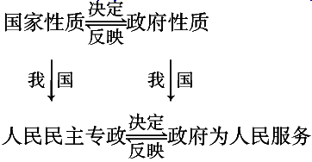
2．明确我国的国家性质、政府性质、政府职能、对人民负责的关系
(1)国家性质和政府性质的关系

Slide 27
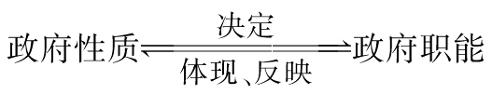
(2)政府性质和政府职能的关系

Slide 28
(3)国家性质、政府性质、政府职能与对人民负责原则
我国是人民当家作主的社会主义国家，人民是国家的主人，因此决定了我国政府的性质必然是为人民服务的。这一国家性质就决定了我国的政府在履行管理与服务的职能时，必然贯彻为人民服务的宗旨，也就决定了政府的责任是对人民负责。

Slide 29
(2010年高考广东卷)阅读下列材料，结合所学知识回答问题。
材料：为推动粤东、粤西和粤北实现经济社会跨越式发展，2008年以来，广东省政府积极实施
“双转移”(即把劳动密集型企业转移出去和把山区劳动力转移进产业园)，采取了一系列措施,如通过发挥财政作用激励珠三角周边地区积极承接产业转移，组织农村劳动力技能培训等，初步形成了“转一个，富一家；转一批，富一方”的可喜局面。
例

Slide 30
运用《政治生活》中有关政府的知识，分析材料是如何体现服务型政府建设的。
【解析】 本题为政治生活部分有关服务型政府内涵的考查题。解答本题，首先要明确建设服务型政府要求政府践行为人民服务的宗旨，要坚持对人民负责的原则，要在履行相应职能的过程中充当好服务者的角色；其次要结合材料中政府实施“双转移”所采取的一系列措施进行对应分析。

Slide 31
【答案】 (1)广东加速欠发达地区发展，促进协调发展和共同富裕，体现出政府是为人民服务、对人民负责的政府。
(2)政府在履行职能中体现服务型政府的建设。政府运用财政手段调控产业转移，履行了组织经济建设的职能；政府组织农民技能培训，履行了提供社会公共服务的职能。

Slide 32
【点拨】 政府的性质、基本职能、宗旨、原则、依法行政等常常结合在一起考查，要注意这些知识间的内在联系。

Slide 33
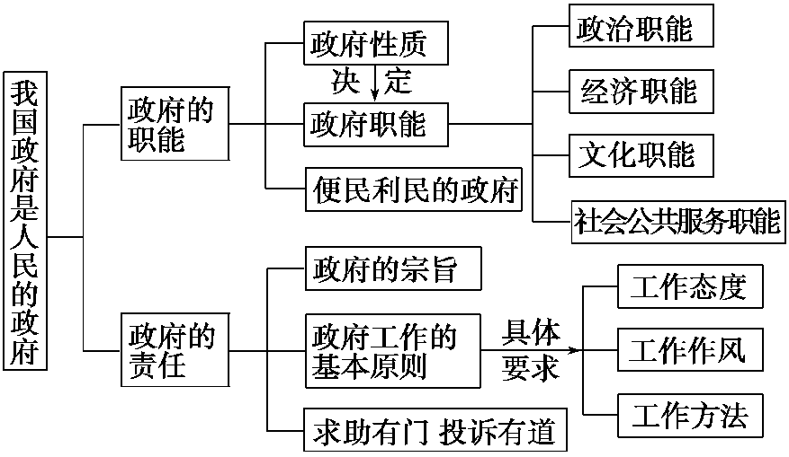
本课知识归纳

Slide 34

社会生活链接
温家宝和听众连线交流 再次谈及对“尊严”
和“幸福”的理解
【背景材料】(链接生活实例！)
2010年12月26日，中共中央政治局常委、国务院总理温家宝走进中央人民广播电台中国之声直播间，参与《重返灾区——中国之声温暖行动》节目，通过广播慰问汶川、舟曲、玉树等灾区民众,并就近期百姓关注的物价、房价、幸福感等社会热点话题进行了回应。

Slide 35
温家宝在与网友在线交流时，再次谈及对“尊严”和“幸福”的理解。温家宝说，所谓幸福，就是要通过我们不断的发展生产和改革开放，使人们的生活水平不断提高，使每一个人都能过上更加体面的生活。在节目进行到最后环节时，温家宝对广大听众表示，作为一个领导者，心里应该每时每刻想着群众，这种交流也应该经常进行。

Slide 36
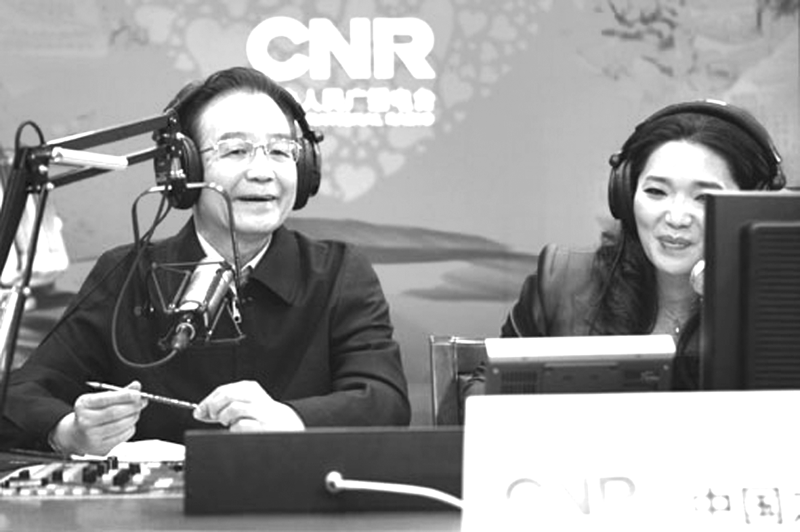
【命题视角】(打开思维之窗！)
命题角度1：运用政府的有关知识，谈谈你对上述材料的认识。
(1)我国政府是国家权力机关的执行机关，是行政机关，是人民意旨的执行者和利益的捍卫

Slide 37
者。温家宝总理强调，所谓幸福，就是要通过我们不断的发展生产和改革开放，使人们的生活水平不断提高，使每一个人都能过上更加体面的生活。
(2)我国政府的职能。温家宝总理通过广播慰问汶川、舟曲、玉树等灾区民众，并就近期百姓关注的物价、房价、幸福感等社会热点话题进

Slide 38
行了回应；应对今年的物价问题，中央已经制定了扶持农业生产的各项措施，并且确立了“菜篮子市长负责制”、“米袋子省长负责制”、
“落实地方责任制”，体现了政府在发挥经济和社会公共服务等方面的职能。

Slide 39
(3)我国政府的作用。过去的一年里，我国政府应对社会发展中出现的问题，尤其是对关系到群众切身利益的问题倍加关注，并通过广播连线回应群众关注的物价、房价、幸福感等社会热点话题说明我们的政府是便民利民的政府。

Slide 40
命题角度2：我国政府应如何坚持对人民负责原则？
坚持对人民负责原则要做到三个方面：坚持为人民服务的工作态度；树立求真务实的工作作风；坚持从人民群众中来到人民群众中去的工作方法。温家宝对广大听众表示，作为一个领导者，心里应该每时每刻想着群众，这种交流也应该经常进行。

Slide 41
【创新设计】(提升做题能力！)
通过广播慰问汶川、舟曲、玉树等灾区民众，并就近期百姓关注的物价、房价、幸福感等社会热点话题进行了回应。在回应物价问题上，温家宝总理说，“我相信经过努力，我们一定能够使物价保持在一个合理的水平”，“我作为政府的主要负责人，我有责任，我也有信心”。

Slide 42
据此有人认为，政府积极履行经济职能，就能促进经济社会全面发展。谈谈你对上述观点的认识。
解析：本题实质上是一道“理由不全式”辨析题。不能笼统地判断对与错，首先要指出观点中的合理之处并说明理由，然后指出不足之处，并补全所缺内容，最后点出该观点是片面的。

Slide 43
答案：(1)在社会主义市场经济条件下，政府在经济建设中负有特别重要的职能，主要是进行经济调节、市场监管、社会管理和公共服务，以促进社会经济发展，提高生产力水平和人民生活水平。政府履行好这一职能，有利于促进经济社会的发展。

Slide 44
(2)政府行使经济职能时，必须以充分发挥市场对资源配置的基础作用为前提，遵循社会主义市场经济的客观规律，必须坚持依法行政。
(3)要促进经济社会全面发展的目标，政府还必须积极履行政治职能、文化职能和提供社会公共服务等职能。
(4)题目中的观点是片面的。

Slide 45


速效提能训练

Slide 46

本部分内容讲解结束
按ESC键退出全屏播放
点此进入课件目录
谢谢使用

